Slide 1
Voorbereiding opname
autologe stamceltransplantatie
Casemanager Hematologie stamceltransplantatie team

Slide 2
Inhoud
Lastmeter
Voorbereiding opname aSCT
Opname verpleegafdeling Hematologie
Ontslag en leefregels
Nazorg

Slide 3
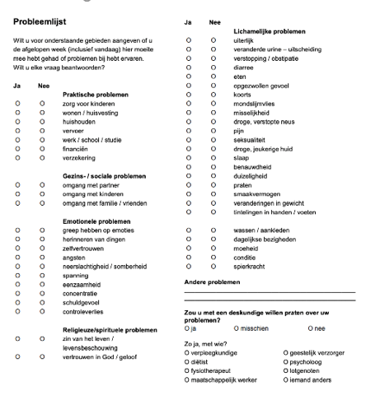
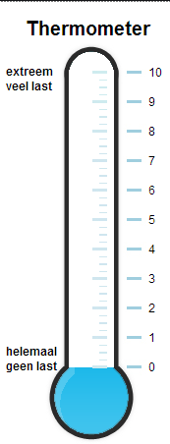
Lastmeter

Slide 4
Voorbereiding opname aSCT
Voorafgaande aan de opname
Onderzoeken
Poli afspraak bij de Hematoloog
Transplantaatverslag
SCT bespreking
De dag voor opname wordt u gebeld dat de opname definitief doorgaat

Slide 5
Handig om te weten
Op de afdeling wordt gebruik gemaakt van sluizen en een overdruksysteem. Wacht met het openen van de sluisdeur naar uw kamer totdat de sluisdeur achter u zich heeft gesloten.
Er is een gratis Wifi verbinding, u kunt uw eigen laptop, tablet en smartphone meenemen.
U kunt uw hoofdkussen van thuis meenemen. Zorg ervoor dat deze uitwasbaar is.
U mag kranten en tijdschriften meenemen.
Het is niet toegestaan om bloemen en planten mee te nemen. De kans op een infectie wordt door bacteriën in potgrond en bloemwater vergroot. Kunststof- en zijden bloemen zijn wel toegestaan op de afdeling.
Geen fruit en/of groenten van thuis

Slide 6
Handig om te weten
Het is prettig om ruim zittende comfortabele kleding te dragen. Draagt u overdag dezelfde kleding als ’s nachts, trek dan dagelijks schone kleding aan.
Neemt u een extra paar badslippers mee waarmee u kunt douchen.
De vloer is niet schoon, pak dus zelf niets van de grond → hiervoor mag u de verpleegkundige bellen

Slide 7
Algemene hygiëne
U mag geen make-up, nagellak, sieraden, piercings en contactlenzen dragen.
Was en desinfecteer uw handen voor iedere maaltijd en na elk toiletbezoek.
Gebruik huidvriendelijke (PH-neutrale, ongeparfumeerde) verzorgingsproducten om huidirritatie te voorkomen. Bijvoorbeeld Sebamed, PH-neutrale zeep van het merk Kruidvat, Lactacyd of Neutral.
Ons advies is om dagelijks te douchen.
Neem een nieuwe tandenborstel mee bij opname. Poets minimaal 2 keer per dag uw tanden. Gebruik een zachte borstel of opzetborstel.
Bij schade aan slijmvliezen: de tandpasta: Zendium junior of Elmex junior.
Voor mannelijke patiënten: gebruik geen scheermesjes, maar scheer elektrisch. Dit geeft de minste kans op wondjes.

Slide 8
Bezoek
2 bezoekers.
De bezoektijden zijn van 08:00 tot 21:00 uur.
Ringen, armbanden en horloges zijn niet toegestaan.
Voor het betreden van de patiëntenkamer moeten bezoekers in de sluis de handen wassen met zeep. Hierna de handen afdrogen en desinfecteren met alcohol.
Bezoekers kunnen hun jassen ophangen aan de kapstok in de sluis. Tassen mogen wel mee naar de patiëntenkamer maar niet op het bed van de patiënt gelegd worden.

Slide 9
Opname verpleegafdeling Hematologie
Opname dag
Eenpersoonskamer
Verpleegkundige: anamnese, bloedprikken, wegen, controles, opnamekweken
Apothekersassistente: neemt de medicatielijst door
Arts-assistent: anamnese, lichamelijk onderzoek
Physician assistent: inbrengen centraal veneuze catheter (CVC), controle ligging CVC middels röntgen foto
Film inbrengen CVC

Slide 10
Opname verloop

Slide 11
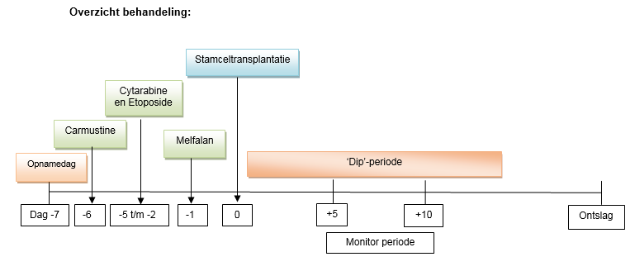
BEAM schema aSCT bij NHL
Op dag +2 wordt door de diëtiste de intake beoordeeld en wordt zo mogelijk drinkvoeding gestart.

Slide 12
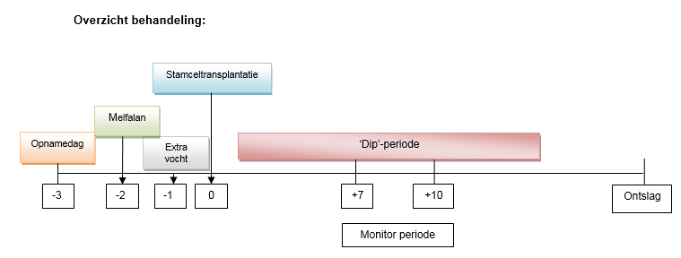
HDM schema aSCT bij MM
Op dag +2 wordt door de diëtiste de intake beoordeeld en wordt zo mogelijk drinkvoeding gestart.

Slide 13
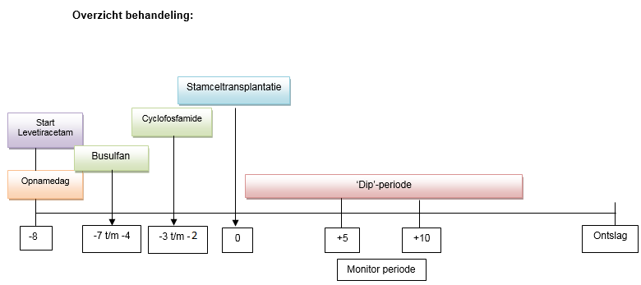
Bu-Cy schema aSCT

Slide 14
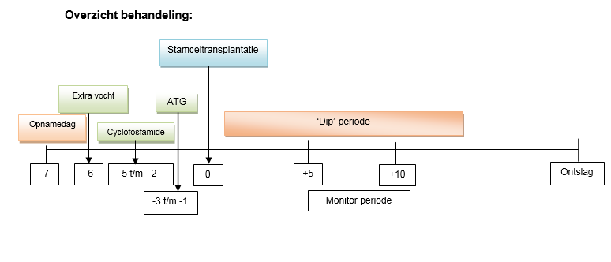
Cy-ATG schema aSCT bij Sclerodermie
Op dag +2 wordt door de diëtiste de intake beoordeeld en wordt zo mogelijk drinkvoeding gestart.

Slide 15
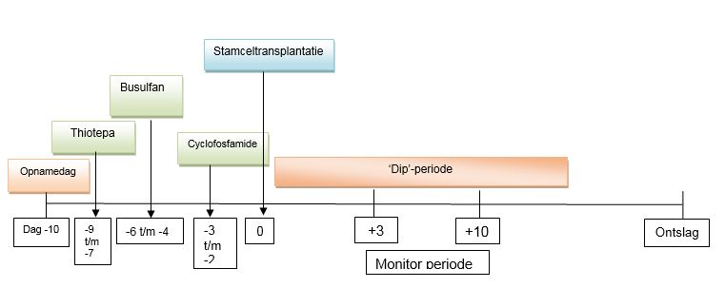
Thiotepa-Busulfan-Cyclofosfamide (Soussain)
Op dag +2 wordt door de diëtiste de intake beoordeeld en wordt zo mogelijk drinkvoeding gestart.

Slide 16
Ontslag
U heeft géén leefregels waar u zich aan moet houden
Herstelperiode 3-6 maanden
Policontrole Hematoloog
Nazorggesprek verpleegkundig consulent, uitzondering overplaatsing extern ziekenhuis

Slide 17
Vaccinaties na aSCT
Alleen voor patiënten met systemische sclerose.

